Slide 1
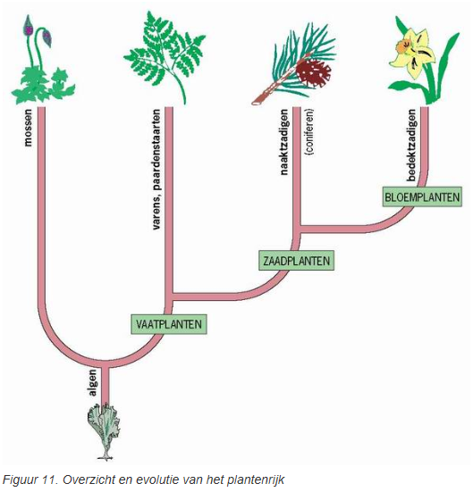
Par. 25.7 Planten
Planten zijn:
AUTOTROFE EUKARYOTEN
Cellen omgeven door:
CELWAND
Fotosynthese m.b.v.:
chlorophyl (bladgroen)
Zie afbeelding evolutie
plantenrijk
Film David Arrenburrough

Slide 2
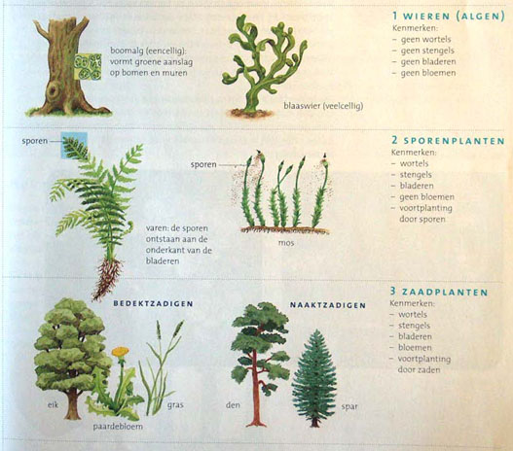
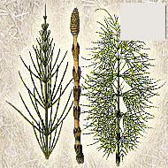
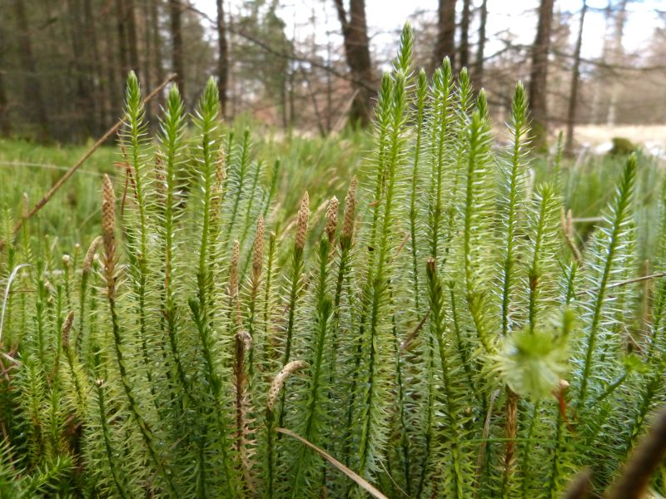
Voortplanting planten 1
Wieren, varens, paardenstaarten en wolfsklauwen:
eencellige sporen zogenaamde sporenplanten

Slide 3
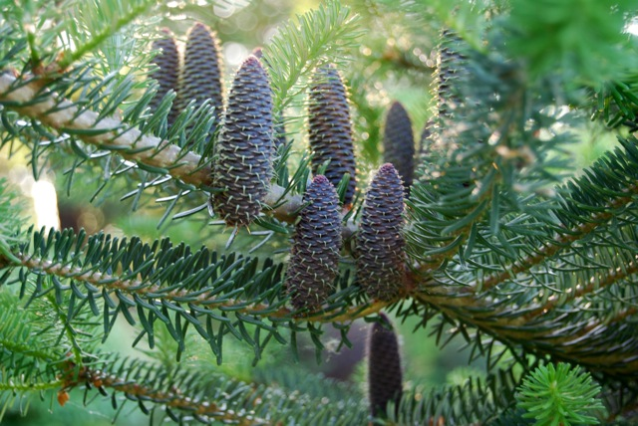
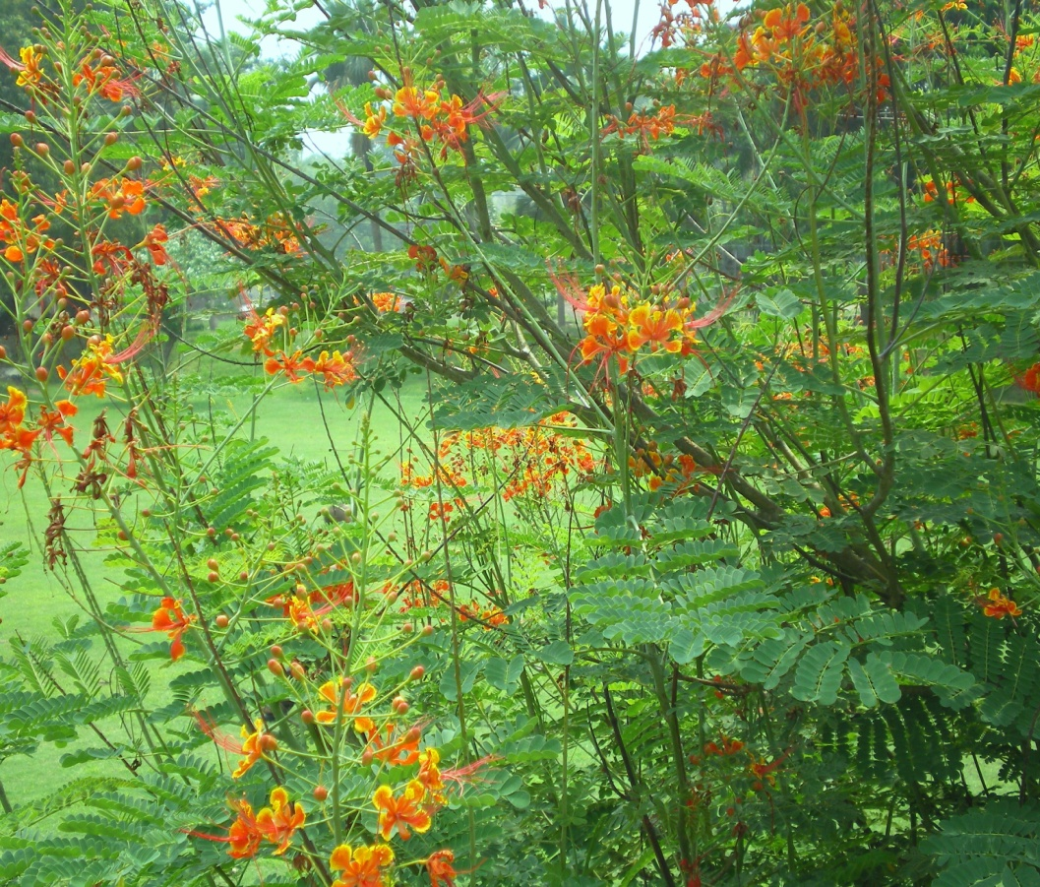
Voortplanting planten 2
Zaadplanten: Naaktzadigen en bedektzadigen

Slide 4
Dieren 1
Par. 25.8.1 t/m 25.8.5 Zelfstandig doornemen
Basiskennis
Van enkele diersoorten krijg je practica
Je maakt natuurgetrouwe tekeningen en zet de typische kenmerken van dit dier (o.a. tot welke groep behoort deze en de kenmerken van deze groep?) bij de tekeningen
Tekeningen horen bij je portfolio

Slide 5
Dieren 2 Systematiek

Slide 6
Dieren 3 Systematiek

Slide 7
25.8.5 Vogels en Zoogdieren
Eerste soorten vogels en zoogdieren: ontstaan uit bepaalde vormen van reptielen
Pas na uitsterven Dinosauriërs (65-140 miljoen jaar geleden) namen vogels en zoogdieren de heerschappij over
In het begin waren de verschillen uiteraard kleiner dan tegenwoordig
Huidige reptielen koudbloedig
Er waren ook warmbloedige dinosauriërsoorten die hun eieren uibroedden
Er Fossielen gevonden die zowel lenmerken van reptielen als vogels hebben
Bekendste: Archaeoteryx (afgietsel in biolokaal)
Zie afbeelding volgende dia

Slide 8
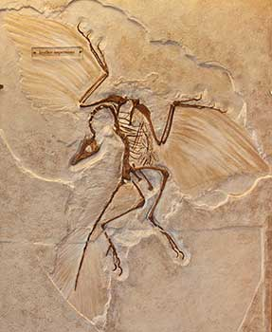
Archaeoteryx

Slide 9
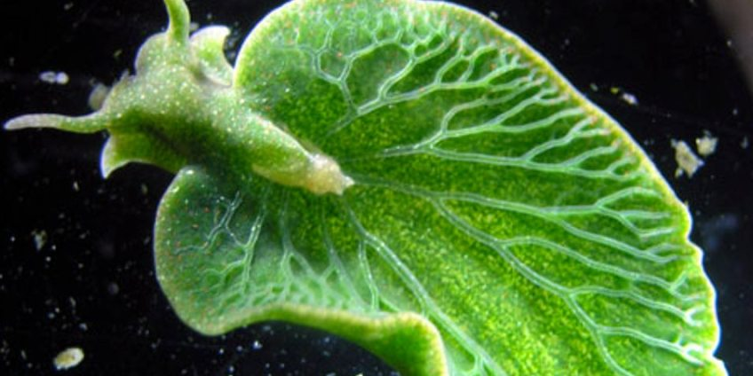
ZEESLAK EN CHLOROPHYL
MAAK EEN SAMENVATTING VAN:
ZEESLAK HEEFT GENEN GESTOLEN VAN DE ALGEN DIE HIJ EET (voor je portfolio)

Slide 10
25.9 Virussen 1
Een virus bestaat slechts uit een DNA- of een RNA-molecuul, omgeven door een eiwitmantel. Het hebben van DNA of RNA én kunnen evolueren, zijn kenmerken van het leven. Aan de andere kant vertonen geïsoleerde virussen geen levenskenmerken, zoals voeding en voortplanting. Virussen kunnen zelfs hun eigen eiwitten niet maken, doordat ze geen ribosomen hebben. Ook andere celorganellen ontbreken. Ze hebben altijd een gastheercel nodig om te overleven en zich te vermeerderen. Nadat een virus op een gastheercel terecht gekomen is, dringt zijn erfelijk materiaal de cel binnen. De gastheercel wordt nu gedwongen met de virale erfelijke codes, maar met eigen enzymen nieuw viraal DNA (of RNA) en de virale eiwitten te maken. Dat wordt zijn dood.

Slide 11
25.9 Virussen 2
Een virus bevat alleen de enzymen die nodig zijn om door de celmembraan van een gastheercel te komen
De meest aannemelijke hypothese is nu dat ze zijn ontstaan uit brokstukken DNA of RNA, de transposons genaamd, die in staat waren om binnen de cel te verspringen en die ook wel van de ene cel naar de andere konden overstappen. Voor deze hypothese pleit dat het genoom van veel virussen sterk lijkt op delen van het genoom van de soort waarop ze parasiteren. Bij bacteriën komen plasmiden voor, afzonderlijke DNA-ringen, die vaak gemakkelijk van de ene cel naar de andere overspringen. Uit dergelijke plasmiden zouden met name de bacteriofagen (= virussen die op bacteriën parasiteren) kunnen zijn ontstaan

Slide 12
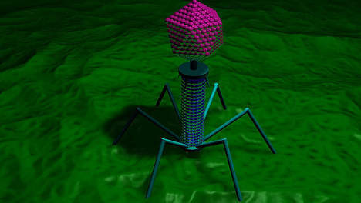
25.9 Virussen 3
Virussen parasiteren op alle typen organismen en veroorzaken vaak ernstige ziekten. Virussen reageren niet op antibiotica, doordat ze binnen de cellen actief zijn; ze zijn dan ook lastig te bestrijden. Omdat virussen gemakkelijk in cellen kunnen doordringen, worden ze veel gebruikt in de biotechnologie om genetisch materiaal in cellen over te brengen.

Slide 13
25.9 Virussen Schematisch
Vallen buiten ordening 4 Rijken
Waarom?
1. Erg klein (zichtbaar met elektronenmicroscoop)
2. Bestaat uit omhulsel van eiwitten
3. In virus of een streng DNA of RNA
4. Geen cytoplasma of kernplasma
5. Niet in staat zich zelfstandig voort te planten
6. Specifieke gastheer nodig
7. Gastheercel vormt nieuwe virussen
8. Gastheercel gaat dood
9. Speciaal geval: HIV-virus, doodt witte bloedcellen
10. Antibiotica helpt niet. Waarom niet?

Slide 14
25.9 Virussen Hoe/wanneer ontstaan??
We weten niet hoe en wanneer virussen zijn ontstaan. Er zijn geen fossielen van. Vermoedelijk nakomelingen van parasitaire bacteriën, die hun voortplanting hebben ’uitbesteed’ aan hun gastheer(cel)
Er zijn ook onderzoekers die denken dat het gaat om stukjes DNA die ’voor zichzelf begonnen zijn’. Hun DNA bevat alleen de genen, die nodig zijn om de juiste gastheercel te herkennen, om daarin binnen te dringen en om die cel te dwingen het virus te vermeerderen. Virussen zijn dus altijd parasieten.
Virussen kunnen voorkomen in/op mensen, dieren, planten en bacteriën. In het laatste geval heten ze bacteriofagen (=bacterievreters).
Bekijk de animatie op Bioplek (klik hier voor de iPad).

Slide 15
Bacteriofagen Virussen die gespecialiseerd zijn op bacteriën
http://www.trouw.nl/tr/nl/6700/Wetenschap/article/detail/3401611/2013/02/28/Virussen-winnen-slag-in-oorlog-met-bacterien.dhtml
Lees het artikel
Maak een korte samenvatting
VOOR IN JE PORTFOLIO

Slide 16
EXTRA: Virussen en DNA-technologie
Virus plaatst zijn eigen DNA (of RNA) in het DNA van de gastheercel, waardoor deze de bouwstenen van het virus kan maken.
Soms overleeft gastheercel dat en heeft dan na de infectie een extra stukje viraal DNA in zijn kern.
Vooral bij bacteriën gebeurt dit vrij gemakkelijk.
De mens gebruikt deze 'techniek' van de virussen om stukjes DNA van de ene soort in te bouwen in het DNA van een andere soort. We noemen dat genetische modificatie en de genetisch veranderde organismen heten transgene organismen. Transgene organismen hebben door het ingebouwde 'vreemde' stukje DNA een veranderd genoom.

